Slide 1
LỚP
ĐẠI SỐ
10
Chương 4: BẤT ĐẲNG THỨC – BẤT PHƯƠNG TRÌNH
Bài 14. PHƯƠNG TRÌNH QUY VỀ BẬC NHẤT VÀ BẬC HAI
I
ÔN TẬP VỀ PHƯƠNG TRÌNH BẬC NHẤT, BẬC HAI
II
PHƯƠNG TRÌNH QUY VỀ PHƯƠNG TRÌNH BẬC NHẤT, BẬC HAI.
1
Phương trình chứa ẩn trong giá trị tuyệt đối
2
Phương trình chứa ẩn dưới dấu căn.
III
LUYỆN TẬP

Slide 2
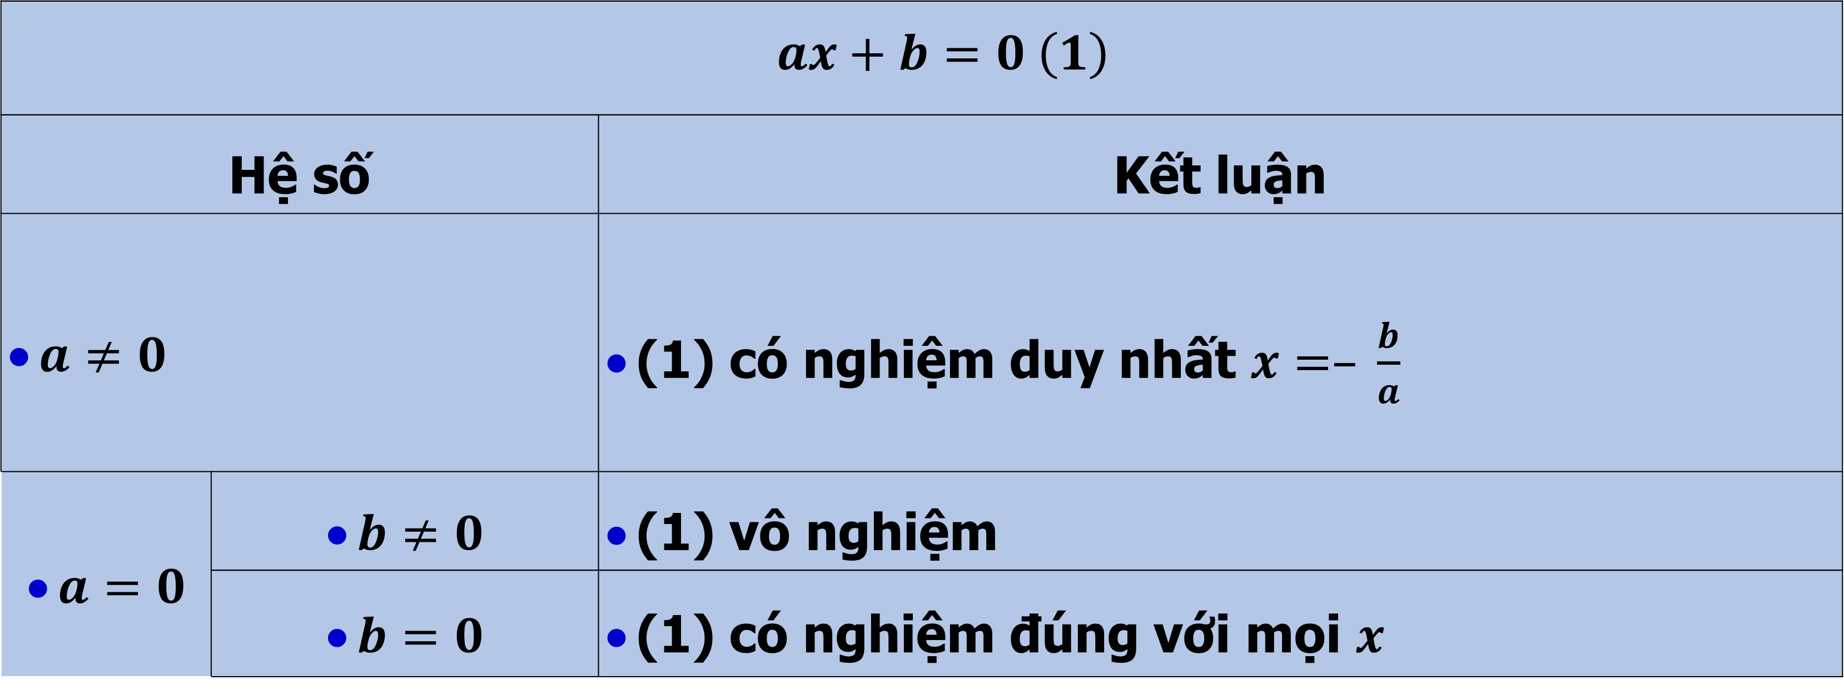
I
ÔN TẬP VỀ PHƯƠNG TRÌNH BẬC NHẤT, BẬC HAI
1
Phương trình bậc nhất
$$ax+b=0 \left(1\right)$$
Hệ số |  | Kết luận
$a≠0$ |  | (1) có nghiệm duy nhất $x=– \frac{b}{a}$
$a=0$ | $b≠0$ | (1) vô nghiệm
 | $b=0$ | (1) có nghiệm đúng với mọi $x$
Notes:
Note: hiệu ứng xuất hiện…

Slide 3
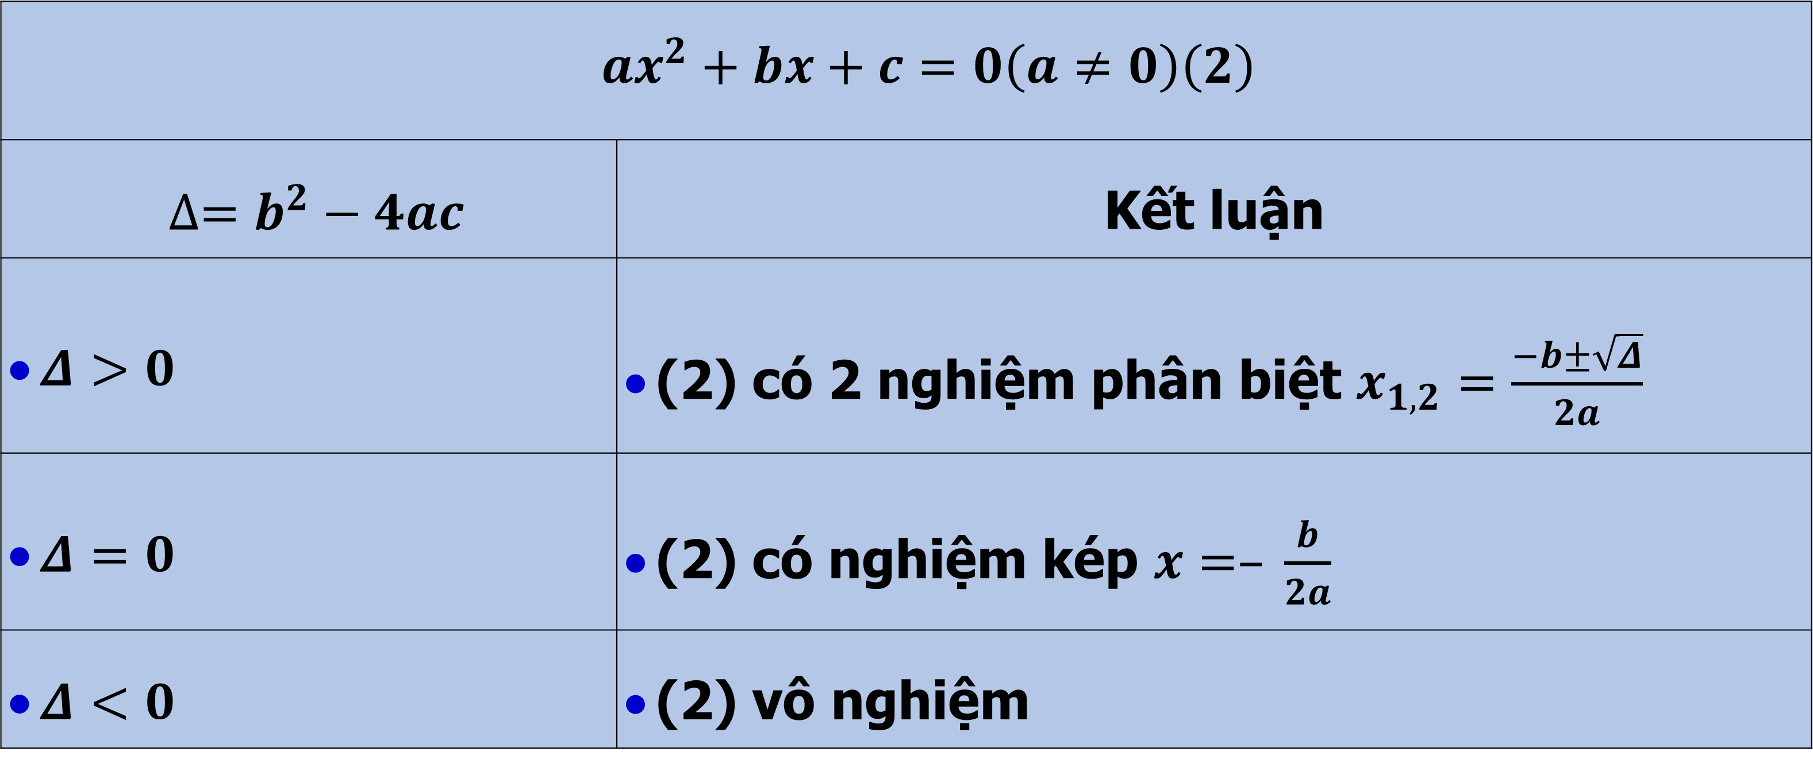
I
ÔN TẬP VỀ PHƯƠNG TRÌNH BẬC NHẤT, BẬC HAI
2
Phương trình bậc hai
$$ax^{2}+bx+c=0\left(a≠0\right)\left(2\right)$$
$∆=b^{2}−4ac$ | Kết luận
$Δ>0$ | (2) có 2 nghiệm phân biệt $x_{1,2}=\frac{−b±\sqrt{Δ}}{2a}$
$Δ=0$ | (2) có nghiệm kép $x=– \frac{b}{2a}$
$Δ<0$ | (2) vô nghiệm
Notes:
Note: hiệu ứng xuất hiện…

Slide 4
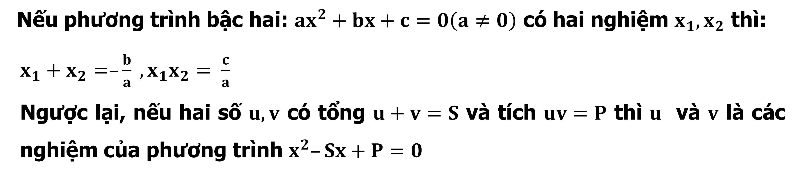
I
ÔN TẬP VỀ PHƯƠNG TRÌNH BẬC NHẤT, BẬC HAI
1
Định lí vi-ét
Tính chất
Nếu phương trình bậc hai: $ax^{2}+bx+c=0\left(a≠0\right)$ có hai nghiệm $x_{1},x_{2}$ thì:
$x_{1}+x_{2}=–\frac{b}{a} , x_{1}x_{2}= \frac{c}{a}$
Ngược lại, nếu hai số $u,v$ có tổng $u+v=S$ và tích $uv=P$ thì $u$ và $v$ là các nghiệm của phương trình $x^{2}–Sx+P=0$
Notes:
Note: hiệu ứng xuất hiện…

Slide 5
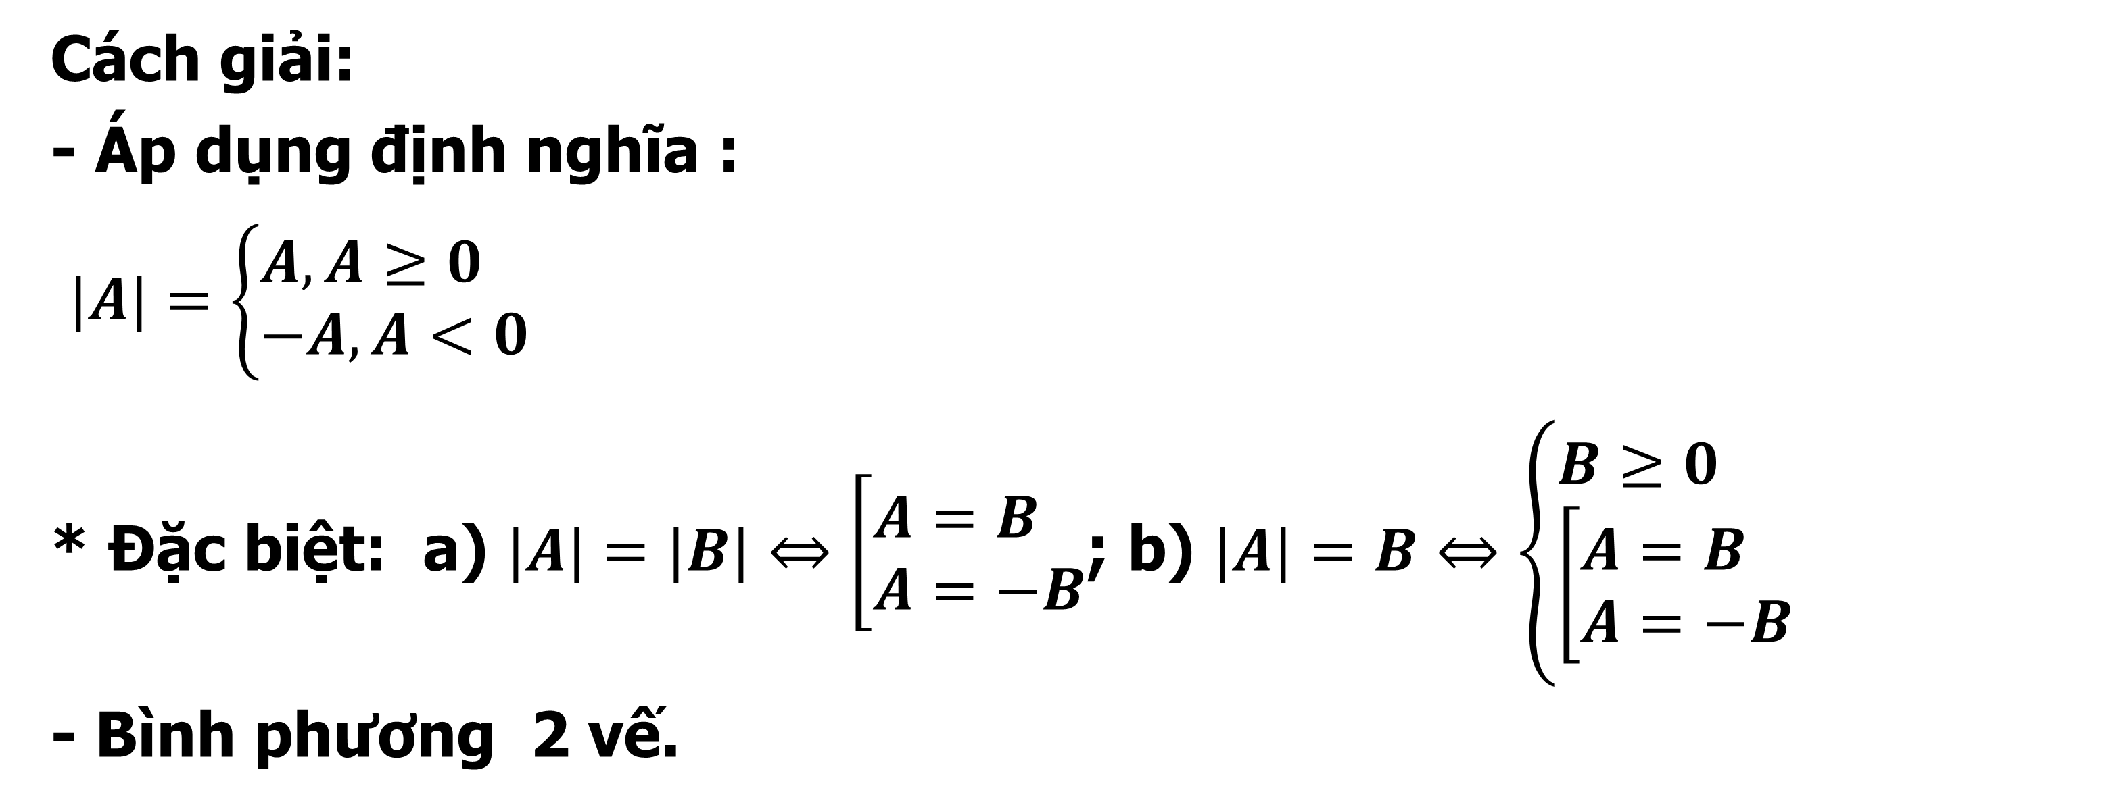
II
PHƯƠNG TRÌNH QUY VỀ PHƯƠNG TRÌNH BẬC NHẤT, BẬC HAI.
1
Phương trình chứa ẩn trong dấu giá trị tuyệt đối
Tính chất
Cách giải:
- Áp dụng định nghĩa :
$|A|=\left\{\begin{aligned}&A,A≥0 \\ &−A,A<0\end{aligned}\right.$
* Đặc biệt: a) $|A|=|B|⇔\left[\begin{aligned}&A=B \\ &A=−B\end{aligned}\right.$; b) $|A|=B⇔\left\{\begin{aligned}&B≥0 \\ &\left[\begin{aligned}&A=B \\ &A=−B\end{aligned}\right.\end{aligned}\right.$
- Bình phương 2 vế.
Notes:
Note: hiệu ứng xuất hiện…

Slide 6
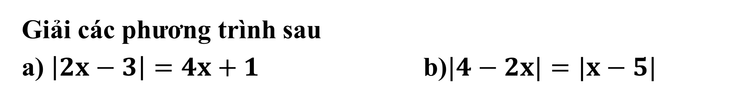
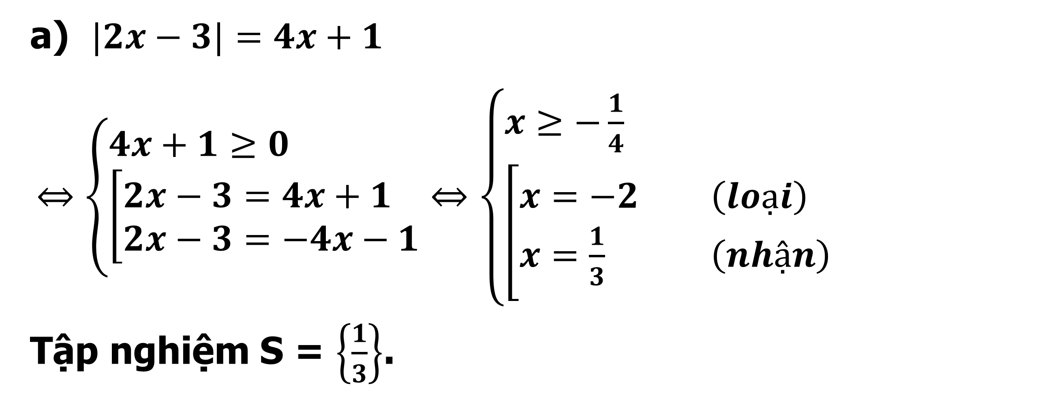
II
PHƯƠNG TRÌNH QUY VỀ PHƯƠNG TRÌNH BẬC NHẤT, BẬC HAI.
1
Phương trình chứa ẩn trong giá trị tuyệt đối
Ví dụ 1
Giải các phương trình sau
a) $\left|2x−3\right|=4x+1$ b)$|4−2x|=|x−5|$
Bài giải
a) $|2x−3|=4x+1$
$⇔\left\{\begin{aligned}&4x+1≥0 \\ &\left[\begin{aligned}&2x−3=4x+1 \\ &2x−3=−4x−1\end{aligned}\right.\end{aligned}\right.⇔\left\{\begin{aligned}&x≥−\frac{1}{4} \\ &\left[\begin{aligned}&x=−2\begin{matrix} & \left(loại\right)\end{matrix} \\ &x=\frac{1}{3} \left(nhận\right)\end{aligned}\right.\end{aligned}\right.$
Tập nghiệm S = $\left\{\frac{1}{3}\right\}$.
Notes:
Note: hiệu ứng xuất hiện…

Slide 7
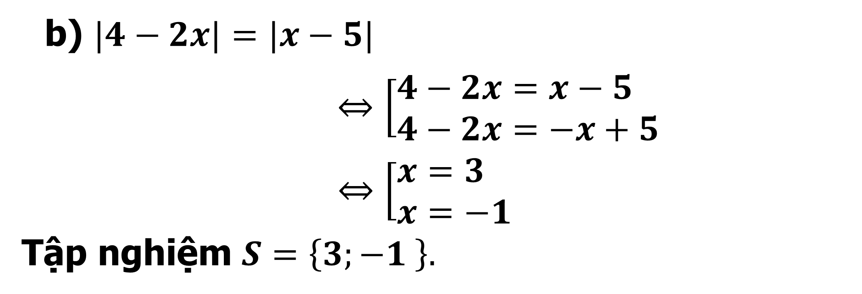
II
PHƯƠNG TRÌNH QUY VỀ PHƯƠNG TRÌNH BẬC NHẤT, BẬC HAI.
1
Phương trình chứa ẩn trong giá trị tuyệt đối
Ví dụ 1
Giải các phương trình sau
a) $\left|2x−3\right|=4x+1$ b)$|4−2x|=|x−5|$
Bài giải
b) $|4−2x|=|x−5|$
$$⇔\left[\begin{aligned}&4−2x=x−5 \\ &4−2x=−x+5\end{aligned}\right.$$
$$⇔\left[\begin{aligned}&x=3 \\ &x=−1\end{aligned}\right.$$
Tập nghiệm $S=\left\{3;−1 \right\}.$
Notes:
Note: hiệu ứng xuất hiện…

Slide 8

II
PHƯƠNG TRÌNH QUY VỀ PHƯƠNG TRÌNH BẬC NHẤT, BẬC HAI.
2
Phương trình chứa ẩn dưới dấu căn.
Tính chất
* Cách giải:
- Tìm ĐK
- Bình phương hai vế.
Giải tìm nghiệm. So với đk . Thử lại vào pt để loại nghiệm ngoại lai.
* Đặc biệt :
a) $\sqrt{A}=B⇔\left\{\begin{aligned}&B≥0 \\ &A=B^{2}\end{aligned}\right.$
b) $\sqrt{A}=\sqrt{B}⇔\left\{\begin{aligned}&A≥0 \\ &B≥0 \\ &A=B\end{aligned}\right.$
Notes:
Note: hiệu ứng xuất hiện…

Slide 9

II
PHƯƠNG TRÌNH QUY VỀ PHƯƠNG TRÌNH BẬC NHẤT, BẬC HAI.
2
Phương trình chứa ẩn dưới dấu căn.
Ví dụ 2
Giải các phương trình sau: a) $\sqrt{2x−3}=x−2$
Bài giải
a) Ta có: $\sqrt{2x−3}=x−2⇔\left\{\begin{aligned}&x−2≥0 \\ &2x−3={\left(x−2\right)}^{2}\end{aligned}\right.$
$$⇔\left\{\begin{aligned}&x≥2 \\ &x^{2}−6x+7=0\end{aligned}\right.$$
$$⇔\left\{\begin{aligned}&x≥2 \\ &\left[\begin{aligned}&x=3+\sqrt{2}\begin{matrix} & \left(nhận\right)\end{matrix} \\ &x=3−\sqrt{2}\begin{matrix} & \left(loại\right)\end{matrix}\end{aligned}\right.\end{aligned}\right.$$
Tập nghiệm: $S=\left\{3+\sqrt{2}\right\}.$
Notes:
Note: hiệu ứng xuất hiện…

Slide 10

II
PHƯƠNG TRÌNH QUY VỀ PHƯƠNG TRÌNH BẬC NHẤT, BẬC HAI.
2
Phương trình chứa ẩn dưới dấu căn.
Ví dụ 2
Giải các phương trình sau: b) $\sqrt{2x^{2}−5x+3}=x−1$
Bài giải
b) Ta có: $\sqrt{2x^{2}−5x+3}=x−1$
$⇔\left\{\begin{aligned}&x−1≥0 \\ &2x^{2}−5x+3=(x−1)^{2}\end{aligned}\right.$
$⇔\left\{\begin{aligned}&x≥1 \\ &x^{2}−3x+2=0\end{aligned}\right.$
$⇔\left\{\begin{aligned}&x≥1 \\ &\left[\begin{matrix}x=1 \\ x=2\end{matrix}\right. \end{aligned}\right.$
Tập nghiệm: $S=\left\{1;2\right\}.$
Notes:
Note: hiệu ứng xuất hiện…

Slide 11
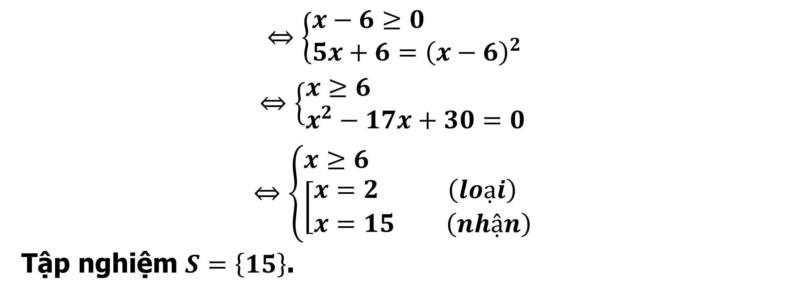
III
LUYỆN TẬP-BÀI TẬP SGK
Bài tập 7/63
Giải phương trình: a) $\sqrt{5x+6}=x−6$
Bài giải
$$⇔\left\{\begin{aligned}&x−6≥0 \\ &5x+6={\left(x−6\right)}^{2}\end{aligned}\right.$$
$$⇔\left\{\begin{aligned}&x≥6 \\ &x^{2}−17x+30=0\end{aligned}\right.$$
$$⇔\left\{\begin{aligned}&x≥6 \\ &\left[\begin{aligned}&x=2\begin{matrix} & \left(loại\right)\end{matrix} \\ &x=15\begin{matrix} & \left(nhận\right)\end{matrix}\end{aligned}\right.\end{aligned}\right.$$
Tập nghiệm $S=\left\{15\right\}$.

Slide 12
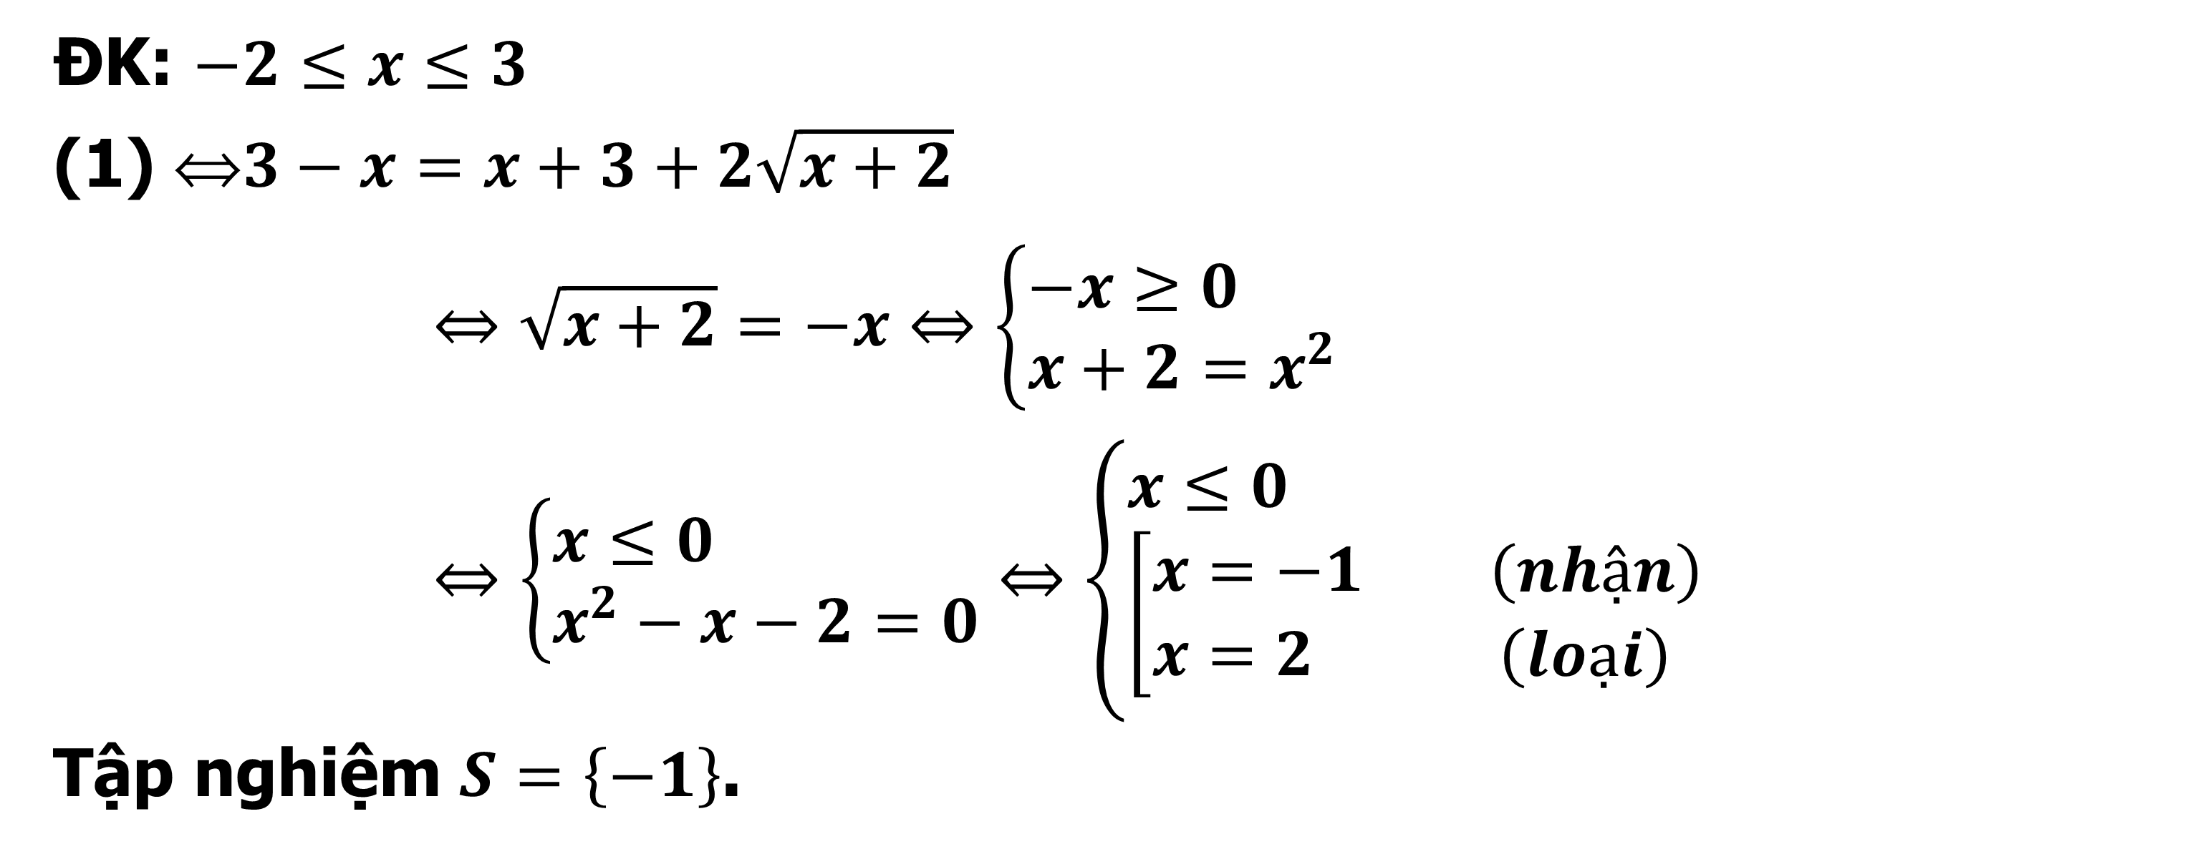
III
LUYỆN TẬP-BÀI TẬP SGK
Bài tập 7/63
Giải phương trình: b) $\sqrt{3−x}=\sqrt{x+2}+1$ (1)
Bài giải
ĐK: $−2≤x≤3$
(1) $3−x=x+3+2\sqrt{x+2}$
$$⇔\sqrt{x+2}=−x⇔\left\{\begin{aligned}&−x≥0 \\ &x+2=x^{2}\end{aligned}\right. \\ ⇔\left\{\begin{aligned}&x≤0 \\ &x^{2}−x−2=0\end{aligned}\right.⇔\left\{\begin{aligned}&x≤0 \\ &\left[\begin{aligned}&x=−1\begin{matrix} & \left(nhận\right)\end{matrix} \\ &x=2\begin{matrix} & \left(loại\right)\end{matrix}\end{aligned}\right.\end{aligned}\right.$$
Tập nghiệm $S=\left\{−1\right\}$.

Slide 13

III
LUYỆN TẬP -BÀI TẬP SGK
Bài tập 7/63
Giải phương trình: c) $\sqrt{2x^{2}+5}=x+2$
Bài giải
$$⇔\left\{\begin{aligned}&x+2≥0 \\ &2x^{2}+5={\left(x+2\right)}^{2}\end{aligned}\right.$$
$$⇔\left\{\begin{aligned}&x≥−2 \\ &x^{2}−4x+1=0\end{aligned}\right.$$
$$⇔\left\{\begin{aligned}&x≥−2 \\ &\left[\begin{aligned}&x=2+\sqrt{3}\left(nhận\right) \\ &x=2−\sqrt{3}\left(nhận\right)\end{aligned}\right.\end{aligned}\right.$$
Tập nghiệm : S = $\left\{2+\sqrt{3};2−\sqrt{3}\right\}$

Slide 14

III
LUYỆN TẬP -BÀI TẬP SGK
Bài tập 7/63
Giải phương trình: d) $\sqrt{4x^{2}+2x+10}=3x+1$
Bài giải
$$⇔\left\{\begin{aligned}&3x+1≥0 \\ &4x^{2}+2x+10={\left(3x+1\right)}^{2}\end{aligned}\right.$$
$$⇔\left\{\begin{aligned}&x≥\frac{−1}{3} \\ &5x^{2}+4x−9=0\end{aligned}\right.⇔\left\{\begin{aligned}&x≥\frac{−1}{3} \\ &\left[\begin{aligned}&x=1\left(nhận\right) \\ &x=\frac{−9}{5}\left(loại\right)\end{aligned}\right.\end{aligned}\right.$$
Tập nghiệm $S=\left\{1\right\}$.

Slide 15


III
LUYỆN TẬP-BÀI TẬP SGK
Bài tập 8/63
Cho phương trình $3x^{2}−2\left(m+1\right)x+3m−5=0.$
Xác định $m$ để phương trình có một nghiệm gấp ba nghiệm kia.
Tính các nghiệm trong trường hợp đó.
Bài giải
$$Δ′={\left(m+1\right)}^{2}−3\left(3m−5\right) \\ =m^{2}−7m+16={\left(m−\frac{7}{2}\right)}^{2}+\frac{15}{4}>0,∀m$$
$⇒$PT luôn có 2 nghiệm phân biệt .
Theo định lí Viet :
$$S=x_{1}+x_{2}=\frac{2\left(m+1\right)}{3}\begin{matrix} & \end{matrix}\left(1\right) \\ P=x_{1}.x_{2}=\frac{3m−5}{3}\begin{matrix} & \end{matrix}\left(2\right)$$

Slide 16

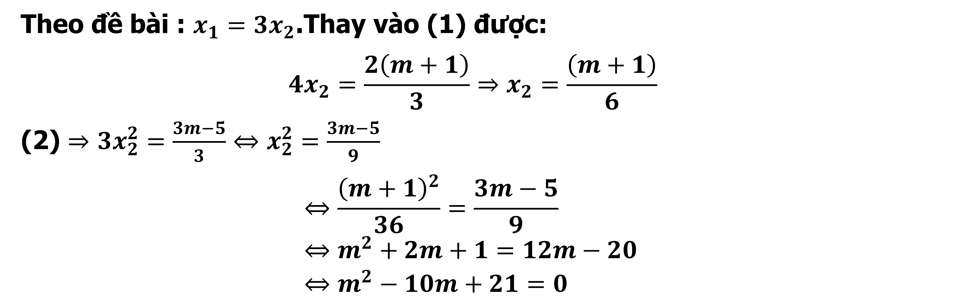
III
LUYỆN TẬP-BÀI TẬP SGK
Bài tập 8/63
Cho phương trình $3x^{2}−2\left(m+1\right)x+3m−5=0.$
Xác định $m$ để phương trình có một nghiệm gấp ba nghiệm kia.
Tính các nghiệm trong trường hợp đó.
Bài giải
Theo đề bài : $x_{1}=3x_{2}$.Thay vào (1) được:
$$4x_{2}=\frac{2\left(m+1\right)}{3}⇒x_{2}=\frac{\left(m+1\right)}{6}$$
(2) $⇒$ $3x_{2}^{2}=\frac{3m−5}{3}⇔x_{2}^{2}=\frac{3m−5}{9}$
$$⇔\frac{{\left(m+1\right)}^{2}}{36}=\frac{3m−5}{9} \\ ⇔m^{2}+2m+1=12m−20 \\ ⇔m^{2}−10m+21=0$$

Slide 17
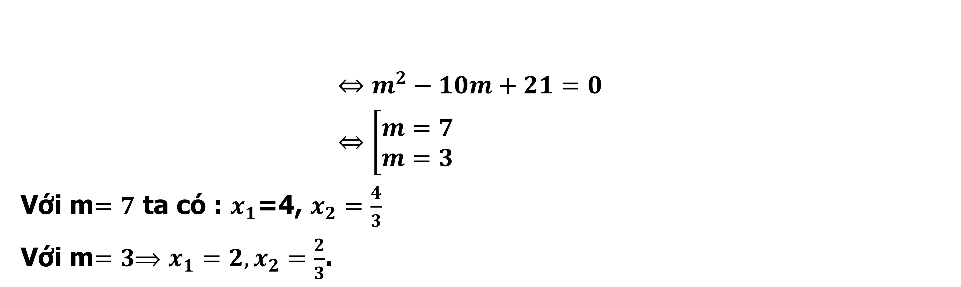
III
LUYỆN TẬP TẬP-BÀI TẬP SGK
Bài tập 8/63
Cho phương trình $3x^{2}−2\left(m+1\right)x+3m−5=0.$
Xác định $m$ để phương trình có một nghiệm gấp ba nghiệm kia.
Tính các nghiệm trong trường hợp đó.
$$⇔m^{2}−10m+21=0 \\ ⇔\left[\begin{aligned}&m=7 \\ &m=3\end{aligned}\right.$$
Với m$=7$ ta có : $x_{1}$=4, $x_{2}=\frac{4}{3}$
Với m$=3$ $x_{1}=2,x_{2}=\frac{2}{3}$.
Bài giải

Slide 18
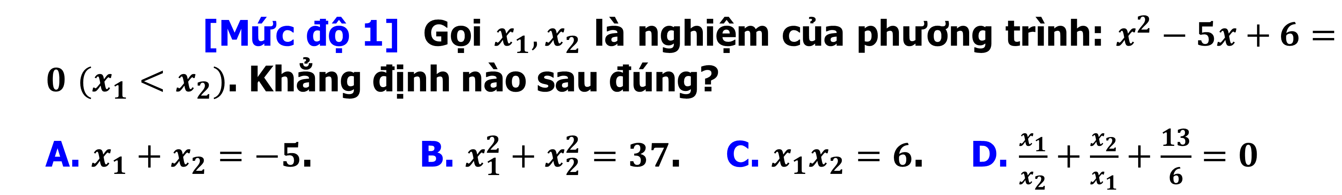
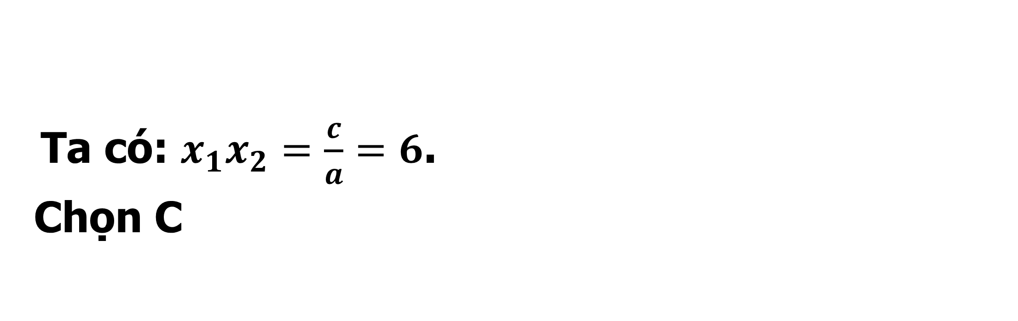
III
LUYỆN TẬP-BÀI TẬP TRẮC NGHIỆM
Câu 1.
[Mức độ 1] Gọi $x_{1},x_{2}$ là nghiệm của phương trình: $x^{2}−5x+6=0$ $(x_{1}<x_{2})$. Khẳng định nào sau đúng?
A. $x_{1}+x_{2}=−5$. B. $x_{1}^{2}+x_{2}^{2}=37$. C. $x_{1}x_{2}=6$. D. $\frac{x_{1}}{x_{2}}+\frac{x_{2}}{x_{1}}+\frac{13}{6}=0$
Bài giải
Ta có: $x_{1}x_{2}=\frac{c}{a}=6$.
Chọn C

Slide 19
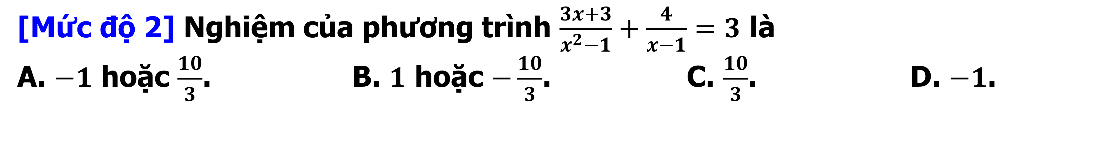
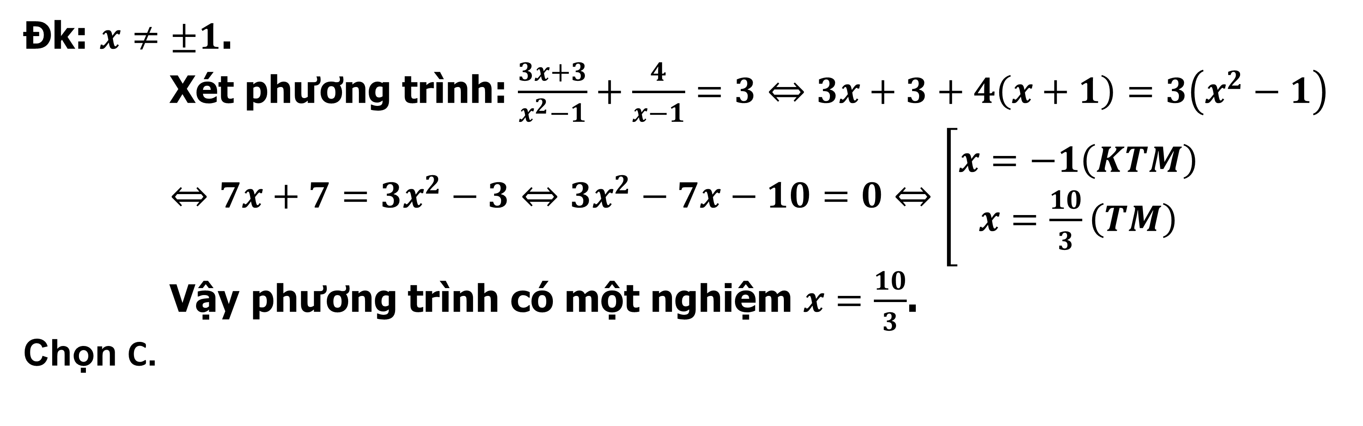
III
LUYỆN TẬP-BÀI TẬP TRẮC NGHIỆM
Câu 2.
[Mức độ 2] Nghiệm của phương trình $\frac{3x+3}{x^{2}−1}+\frac{4}{x−1}=3$ là
A. $−1$ hoặc $\frac{10}{3}$. B. $1$ hoặc $−\frac{10}{3}$. C. $\frac{10}{3}$. D. $−1$.
Bài giải
Đk: $x≠±1$.
Xét phương trình: $\frac{3x+3}{x^{2}−1}+\frac{4}{x−1}=3⇔3x+3+4\left(x+1\right)=3\left(x^{2}−1\right)$
$⇔7x+7=3x^{2}−3⇔3x^{2}−7x−10=0⇔\left[\begin{matrix}x=−1\left(KTM\right) \\ x=\frac{10}{3}\left(TM\right)\end{matrix}\right.$
Vậy phương trình có một nghiệm $x=\frac{10}{3}$.
Chọn C.

Slide 20


III
LUYỆN TẬP-BÀI TẬP TRẮC NGHIỆM
Câu 3.
[Mức độ 2] Phương trình $\frac{2x^{2}−10x}{x^{2}−5x}=x−3$ có bao nhiêu nghiệm?
A. $0.$ B. $1.$ C. $2.$ D. $3.$
Bài giải
$$\frac{2x^{2}−10x}{x^{2}−5x}=x−3⇔\left\{\begin{aligned}&x^{2}−5x\overset{̸}{=}0 \\ &\frac{2x\left(x−5\right)}{x\left(x−5\right)}=x−3\end{aligned}\right.$$
$$⇔\left\{\begin{aligned}&x^{2}−5x\overset{̸}{=}0 \\ &2=x−3\end{aligned}\right..$$
Vậy $S=∅$
Chọn C

Slide 21
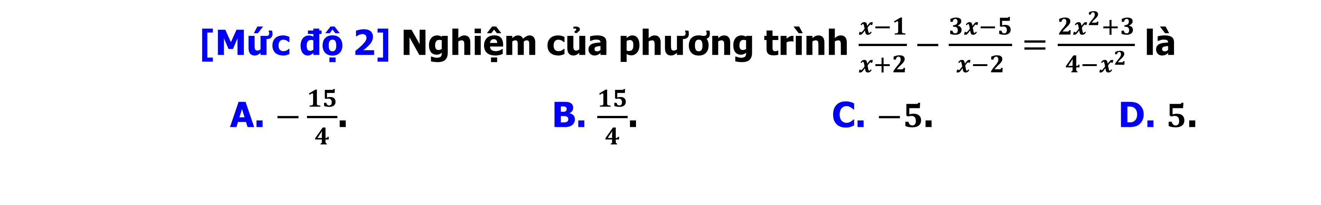
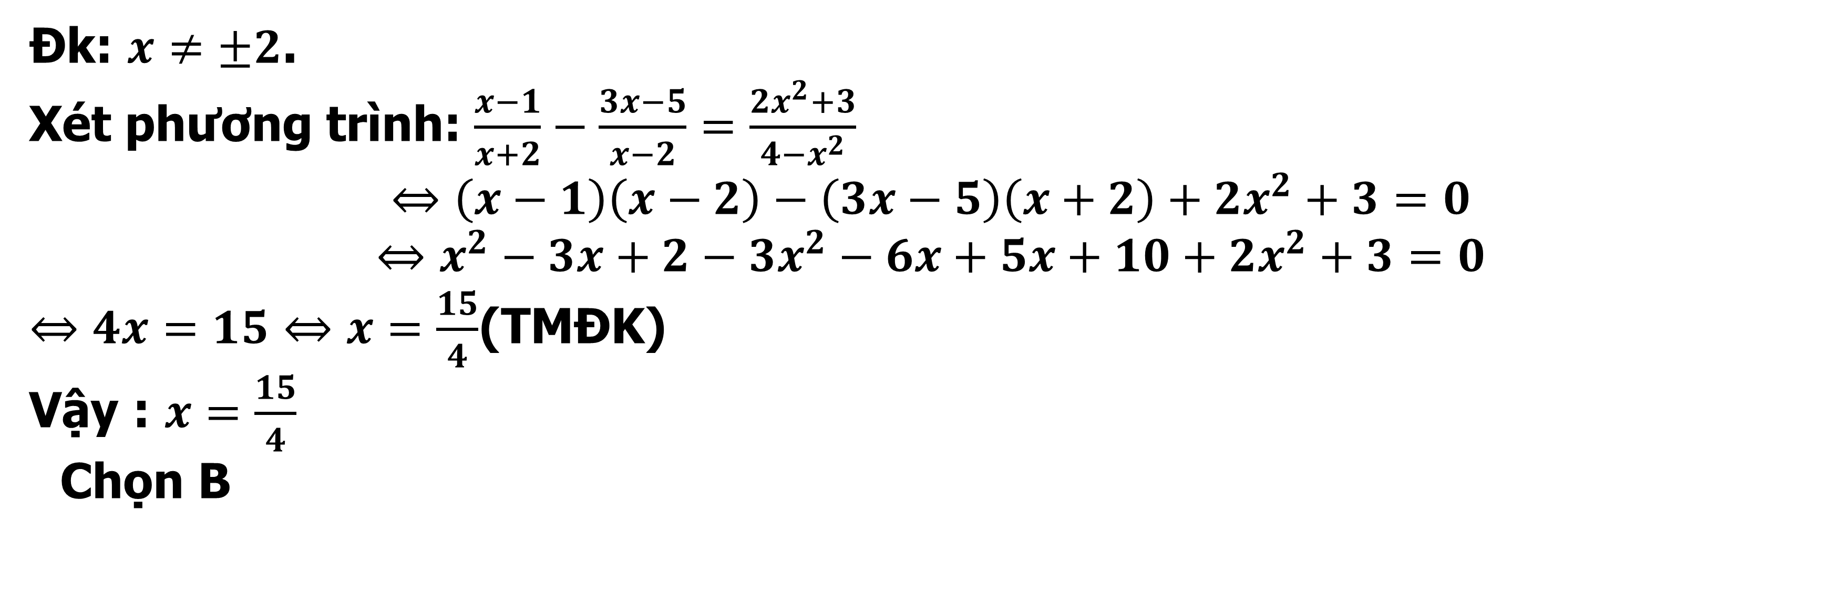
III
LUYỆN TẬP-BÀI TẬP TRẮC NGHIỆM
Câu 4.
[Mức độ 2] Nghiệm của phương trình $\frac{x−1}{x+2}−\frac{3x−5}{x−2}=\frac{2x^{2}+3}{4−x^{2}}$ là
A. $−\frac{15}{4}$. B. $\frac{15}{4}$. C. $−5$. D. $5$.
Bài giải
Đk: $x≠±2$.
Xét phương trình: $\frac{x−1}{x+2}−\frac{3x−5}{x−2}=\frac{2x^{2}+3}{4−x^{2}}$
$$⇔\left(x−1\right)\left(x−2\right)−\left(3x−5\right)\left(x+2\right)+2x^{2}+3=0$$
$$⇔x^{2}−3x+2−3x^{2}−6x+5x+10+2x^{2}+3=0$$
$⇔4x=15⇔x=\frac{15}{4}$(TMĐK)
Vậy : $x=\frac{15}{4}$
Chọn B

Slide 22
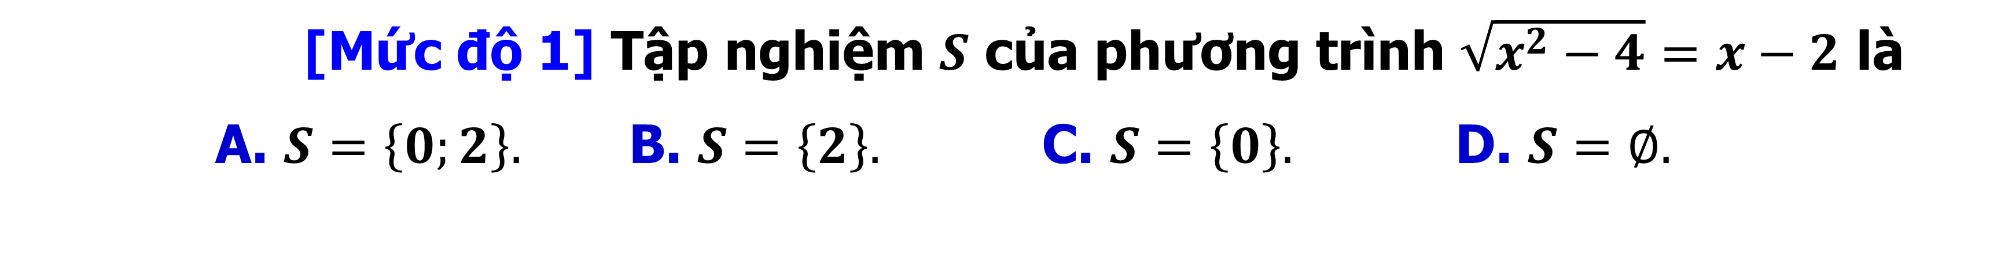

III
LUYỆN TẬP-BÀI TẬP TRẮC NGHIỆM
Câu 5.
[Mức độ 1] Tập nghiệm $S$ của phương trình $\sqrt{x^{2}−4}=x−2$ là
A. $S=\left\{0;2\right\}.$ B. $S=\left\{2\right\}.$ C. $S=\left\{0\right\}.$ D. $S=∅.$
Bài giải
$$\sqrt{x^{2}−4}=x−2$$
$$⇔\left\{\begin{aligned}&x≥2 \\ &x^{2}−4=x^{2}−4x+4\end{aligned}\right.$$
$$⇔\left\{\begin{aligned}&x≥2 \\ &x=2\end{aligned}\right.$$
$$⇔x=2.$$
Chọn B

Slide 23
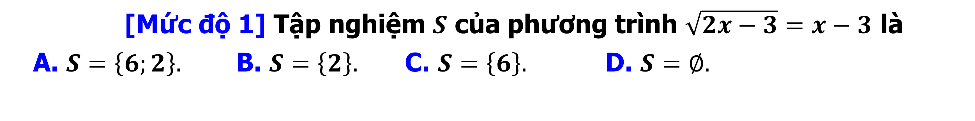

III
LUYỆN TẬP-BÀI TẬP TRẮC NGHIỆM
Câu 6.
[Mức độ 1] Tập nghiệm $S$ của phương trình $\sqrt{2x−3}=x−3$ là
A. $S=\left\{6;2\right\}.$ B. $S=\left\{2\right\}.$ C. $S=\left\{6\right\}.$ D. $S=∅.$
Bài giải
$\sqrt{2x−3}=x−3$
$$⇔\left\{\begin{aligned}&x≥3 \\ &2x−3=x^{2}−6x+9\end{aligned}\right.$$
$$⇔\left\{\begin{aligned}&x≥3 \\ &\left[\begin{aligned}&x=2 \\ &x=6\end{aligned}\right.\end{aligned}\right.$$
$$⇔x=6.$$
Chọn C

Slide 24
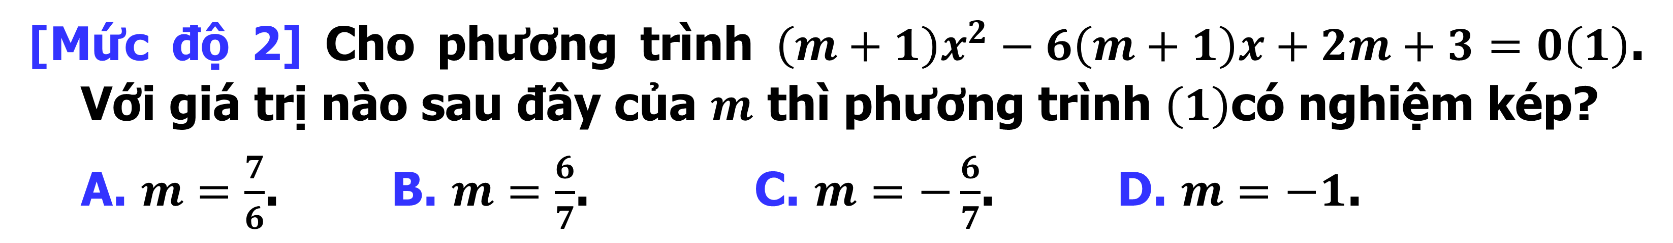

III
LUYỆN TẬP-BÀI TẬP TRẮC NGHIỆM
Câu 7.
[Mức độ 2] Cho phương trình $\left(m+1\right)x^{2}−6\left(m+1\right)x+2m+3=0\left(1\right)$. Với giá trị nào sau đây của $m$ thì phương trình $\left(1\right)$có nghiệm kép?
A. $m=\frac{7}{6}$. B. $m=\frac{6}{7}$. C. $m=−\frac{6}{7}$. D. $m=−1$.
Bài giải
Phương trình có nghiệm kép khi $\left\{\begin{aligned}&m≠−1 \\ &9{\left(m+1\right)}^{2}−\left(2m+3\right)\left(m+1\right)=0\end{aligned}\right.$
$$⇔\left\{\begin{aligned}&m≠−1 \\ &\left(m+1\right)\left(7m+6\right)=0\end{aligned}\right.$$
$⇔m=−\frac{6}{7}$.
Chọn C

Slide 25
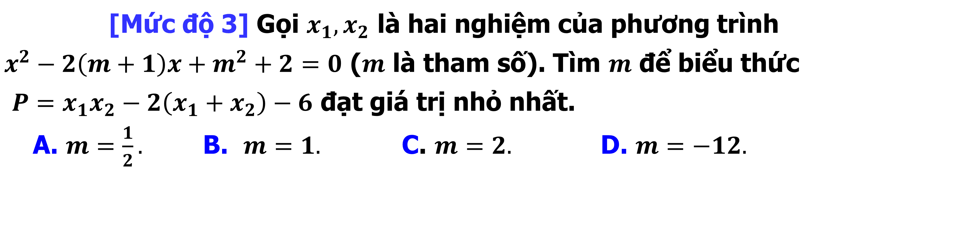
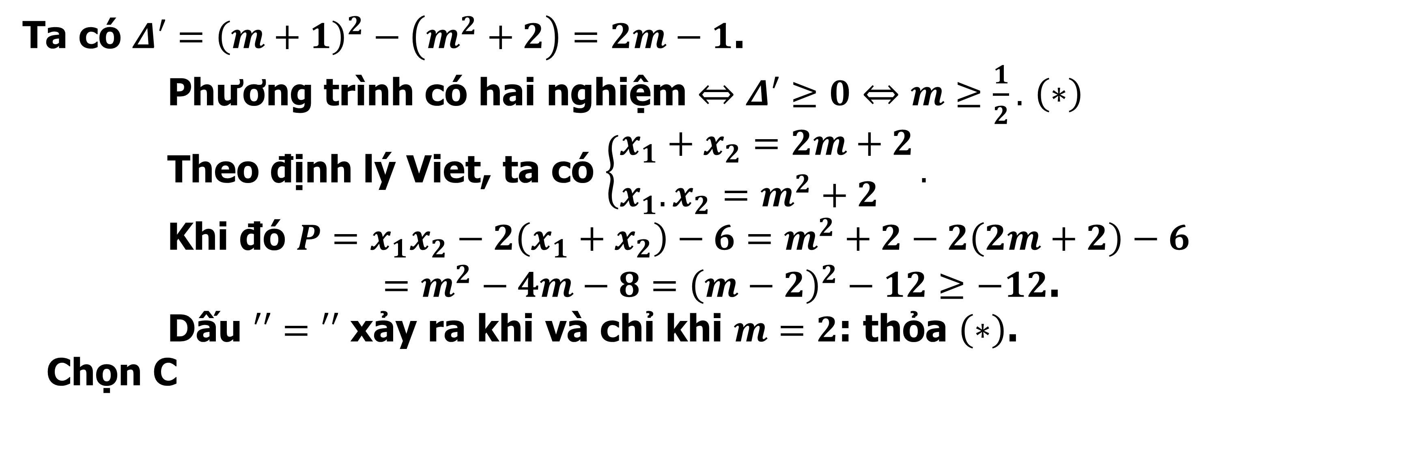
III
LUYỆN TẬP-BÀI TẬP TRẮC NGHIỆM
Câu 8.
[Mức độ 3] Gọi $x_{1}, x_{2}$ là hai nghiệm của phương trình
$x^{2}−2\left(m+1\right)x+m^{2}+2=0$ ($m$ là tham số). Tìm $m$ để biểu thức
$P=x_{1}x_{2}−2\left(x_{1}+x_{2}\right)−6$ đạt giá trị nhỏ nhất.
A. $m=\frac{1}{2}.$ B. $m=1.$ C. $m=2.$ D. $m=−12.$
Bài giải
Ta có $Δ′={\left(m+1\right)}^{2}−\left(m^{2}+2\right)=2m−1$.
Phương trình có hai nghiệm $⇔Δ′≥0⇔m≥\frac{1}{2}.$ $\left(∗\right)$
Theo định lý Viet, ta có $\left\{\begin{aligned}&x_{1}+x_{2}=2m+2 \\ &x_{1}.x_{2}=m^{2}+2\end{aligned}\right..$
Khi đó $P=x_{1}x_{2}−2\left(x_{1}+x_{2}\right)−6=m^{2}+2−2\left(2m+2\right)−6$
$=m^{2}−4m−8={\left(m−2\right)}^{2}−12≥−12$.
Dấu $′′=′′$ xảy ra khi và chỉ khi $m=2$: thỏa $\left(∗\right)$.
Chọn C

Slide 26
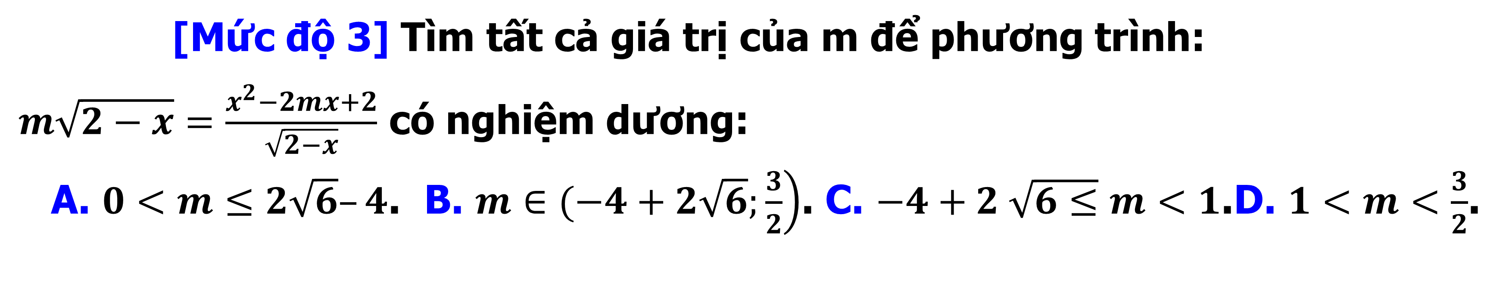
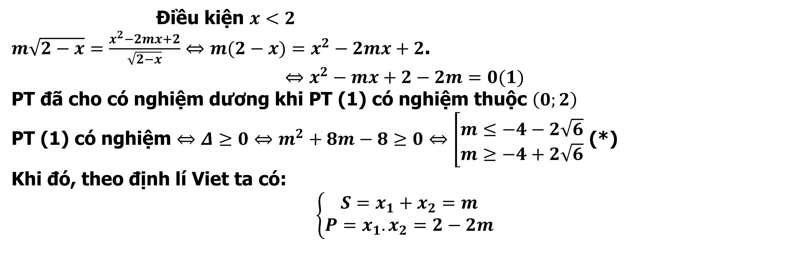
III
LUYỆN TẬP-BÀI TẬP TRẮC NGHIỆM
Câu 9.
[Mức độ 3] Tìm tất cả giá trị của m để phương trình:
$m\sqrt{2−x}=\frac{x^{2}−2mx+2}{\sqrt{2−x}}$ có nghiệm dương:
A. $0<m≤2\sqrt{6}–4$. B. $m∈\left.(−4+2\sqrt{6};\frac{3}{2}\right)$. C. $−4+2 \sqrt{6≤}m<1$.D. $1<m<\frac{3}{2}$.
Bài giải
Điều kiện $x<2$
$m\sqrt{2−x}=\frac{x^{2}−2mx+2}{\sqrt{2−x}}⇔m(2−x)=x^{2}−2mx+2$.
$$⇔x^{2}−mx+2−2m=0(1)$$
PT đã cho có nghiệm dương khi PT (1) có nghiệm thuộc $\left(0;2\right)$
PT (1) có nghiệm $⇔Δ≥0⇔m^{2}+8m−8≥0⇔\left[\begin{aligned}m≤−4−2\sqrt{6} \\ m≥−4+2\sqrt{6}\end{aligned}\right.$ (*)
Khi đó, theo định lí Viet ta có:
$$\left\{\begin{aligned}S=x_{1}+x_{2}=m \\ P=x_{1}.x_{2}=2−2m\end{aligned}\right.$$

Slide 27

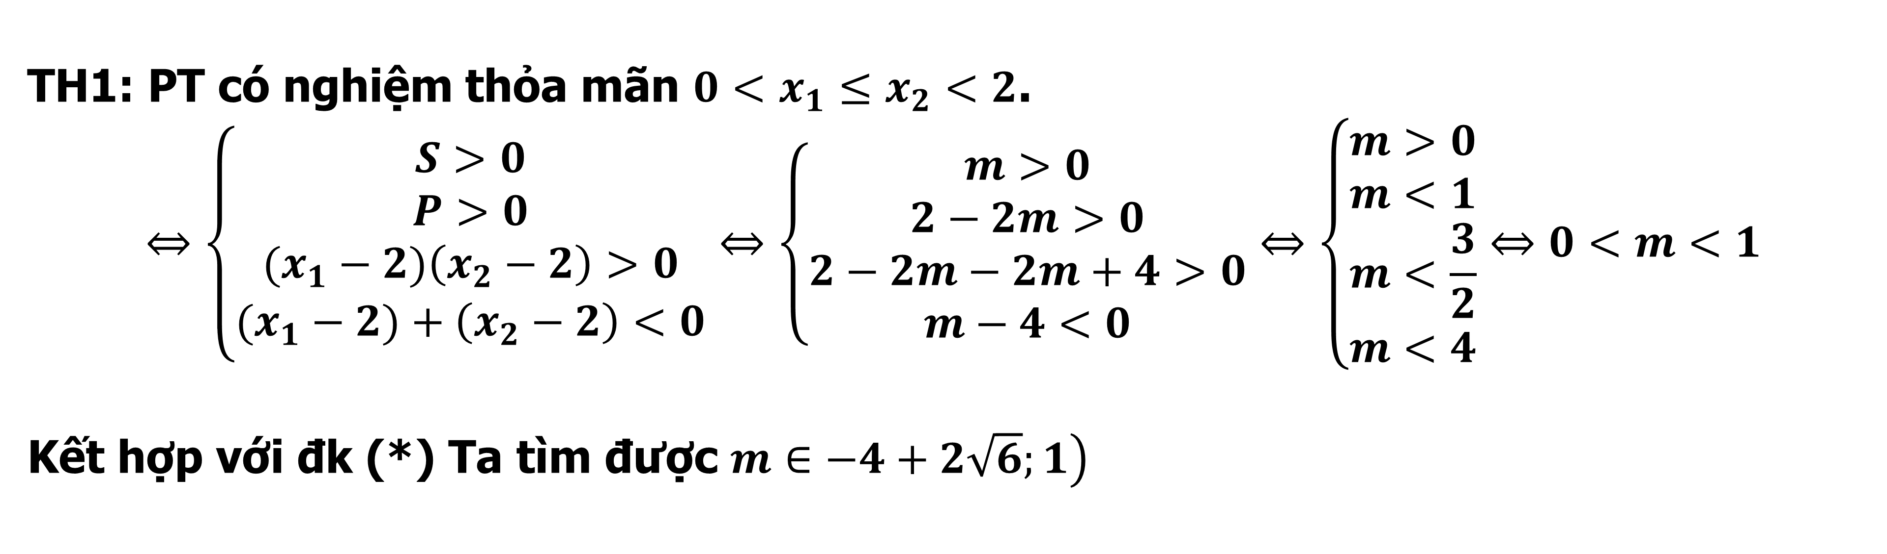
III
LUYỆN TẬP-BÀI TẬP TRẮC NGHIỆM
Câu 9.
[Mức độ 3] Tìm tất cả giá trị của m để phương trình:
$m\sqrt{2−x}=\frac{x^{2}−2mx+2}{\sqrt{2−x}}$ có nghiệm dương:
A. $0<m≤2\sqrt{6}–4$. B. $m∈\left.(−4+2\sqrt{6};\frac{3}{2}\right)$. C. $−4+2 \sqrt{6≤}m<1$.D. $1<m<\frac{3}{2}$.
Bài giải
TH1: PT có nghiệm thỏa mãn $0<x_{1}≤x_{2}<2$.
$$⇔\left\{\begin{aligned}S>0 \\ P>0 \\ (x_{1}−2)\left(x_{2}−2\right)>0 \\ (x_{1}−2)+\left(x_{2}−2\right)<0\end{aligned}\right.⇔\left\{\begin{aligned}m>0 \\ 2−2m>0 \\ 2−2m−2m+4>0 \\ m−4<0\end{aligned}\right.⇔\left\{\begin{aligned}m>0 \\ m<1 \\ m<\frac{3}{2} \\ m<4\end{aligned}\right.⇔0<m<1$$
Kết hợp với đk (*) Ta tìm được $m∈\left.−4+2\sqrt{6};1\right)$

Slide 28

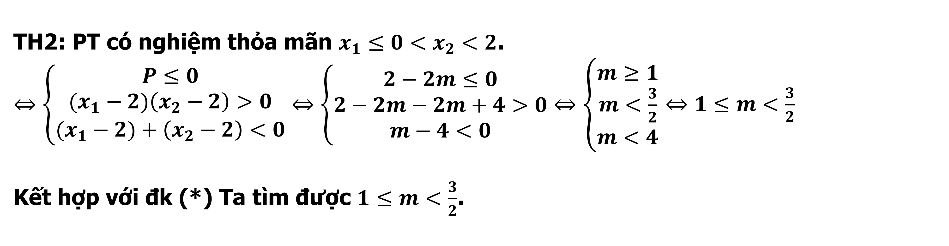
III
LUYỆN TẬP-BÀI TẬP TRẮC NGHIỆM
Câu 9.
[Mức độ 3] Tìm tất cả giá trị của m để phương trình:
$m\sqrt{2−x}=\frac{x^{2}−2mx+2}{\sqrt{2−x}}$ có nghiệm dương:
A. $0<m≤2\sqrt{6}–4$. B. $m∈\left.(−4+2\sqrt{6};\frac{3}{2}\right)$. C. $−4+2 \sqrt{6≤}m<1$.D. $1<m<\frac{3}{2}$.
Bài giải
TH2: PT có nghiệm thỏa mãn $x_{1}≤0<x_{2}<2$.
$⇔\left\{\begin{aligned}P≤0 \\ (x_{1}−2)\left(x_{2}−2\right)>0 \\ (x_{1}−2)+\left(x_{2}−2\right)<0\end{aligned}\right.⇔\left\{\begin{aligned}2−2m≤0 \\ 2−2m−2m+4>0 \\ m−4<0\end{aligned}\right.⇔\left\{\begin{aligned}m≥1 \\ m<\frac{3}{2} \\ m<4\end{aligned}\right.⇔1≤m<\frac{3}{2}$
Kết hợp với đk (*) Ta tìm được $1≤m<\frac{3}{2}$.

Slide 29

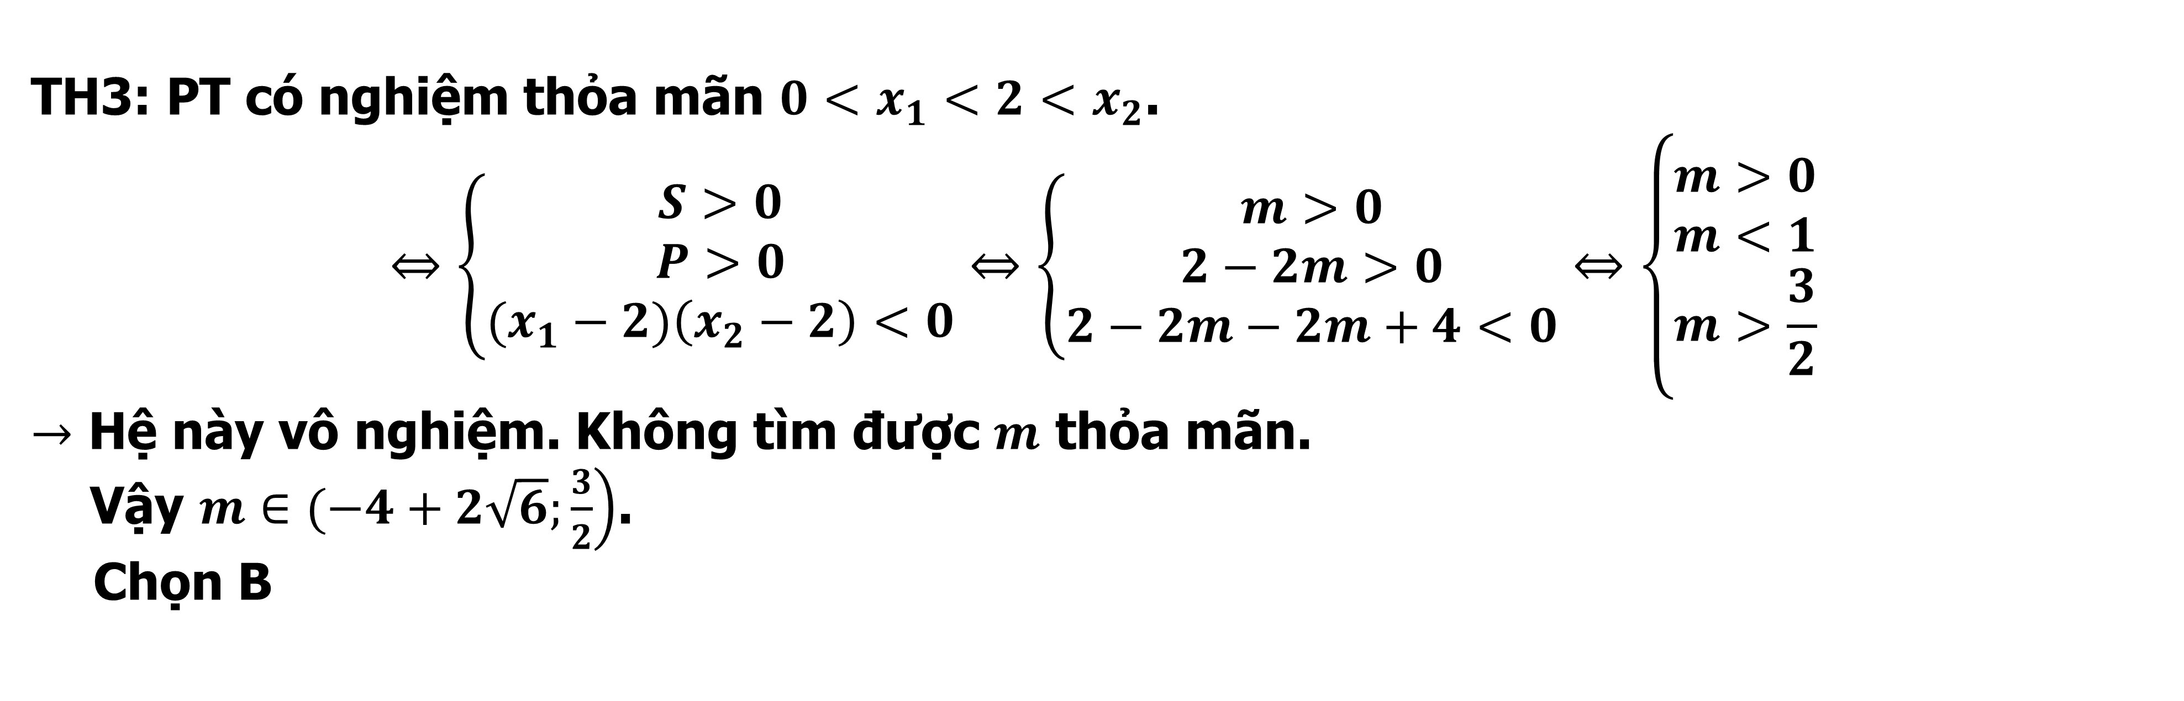
III
LUYỆN TẬP-BÀI TẬP TRẮC NGHIỆM
Câu 9.
[Mức độ 3] Tìm tất cả giá trị của m để phương trình:
$m\sqrt{2−x}=\frac{x^{2}−2mx+2}{\sqrt{2−x}}$ có nghiệm dương:
A. $0<m≤2\sqrt{6}–4$. B. $m∈\left.(−4+2\sqrt{6};\frac{3}{2}\right)$. C. $−4+2 \sqrt{6≤}m<1$.D. $1<m<\frac{3}{2}$.
Bài giải
TH3: PT có nghiệm thỏa mãn $0<x_{1}<2<x_{2}$.
$$⇔\left\{\begin{aligned}S>0 \\ P>0 \\ (x_{1}−2)\left(x_{2}−2\right)<0\end{aligned}\right.⇔\left\{\begin{aligned}m>0 \\ 2−2m>0 \\ 2−2m−2m+4<0\end{aligned}\right.⇔\left\{\begin{aligned}m>0 \\ m<1 \\ m>\frac{3}{2}\end{aligned}\right.$$
$→$ Hệ này vô nghiệm. Không tìm được $m$ thỏa mãn.
Vậy $m∈\left.(−4+2\sqrt{6};\frac{3}{2}\right)$.
Chọn B

Slide 30
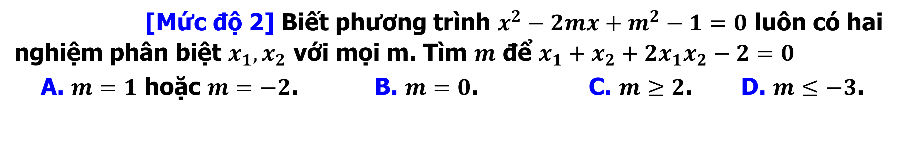

III
LUYỆN TẬP-BÀI TẬP TRẮC NGHIỆM
Câu 10.
[Mức độ 2] Biết phương trình $x^{2}−2mx+m^{2}−1=0$ luôn có hai nghiệm phân biệt $x_{1},x_{2}$ với mọi m. Tìm $m$ để $x_{1}+x_{2}+2x_{1}x_{2}−2=0$
A. $m=1$ hoặc $m=−2$. B. $m=0$. C. $m≥2$. D. $m≤−3$.
Bài giải
Theo định lý Viet ta có $\left\{\begin{aligned}&x_{1}+x_{2}=2m \\ &x_{1}.x_{2}=m^{2}−1\end{aligned}\right.$
Nên $x_{1}+x_{2}+2x_{1}x_{2}−2=0⇔2m+2\left(m^{2}−1\right)−2=0$
$⇔2m^{2}+2m−4=0⇔\left[\begin{aligned}&m=1 \\ &m=−2\end{aligned}\right.$.
Chọn A

Slide 31
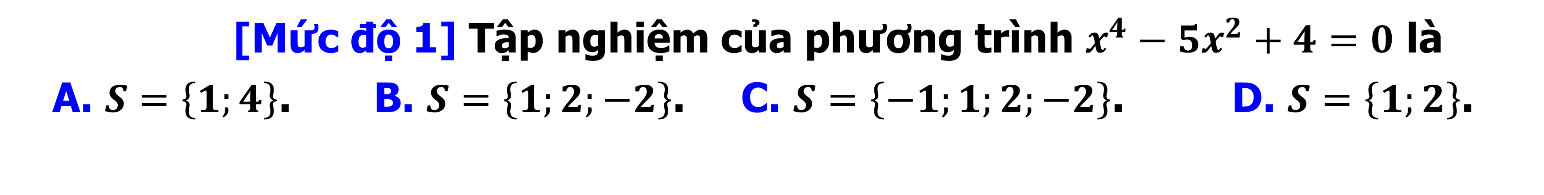

III
LUYỆN TẬP-BÀI TẬP TRẮC NGHIỆM
Câu 11.
[Mức độ 1] Tập nghiệm của phương trình $x^{4}−5x^{2}+4=0$ là
A. $S=\left\{1;4\right\}$. B. $S=\left\{1;2;−2\right\}$. C. $S=\left\{−1;1;2;−2\right\}$. D. $S=\left\{1;2\right\}$.
Bài giải
$$x^{4}−5x^{2}+4=0$$
Đặt $t=x^{2}$, với $t≥0$. Khi đó phương trình trở thành:
$t^{2}−5t+4=0⇔\left[\begin{aligned}&t=1 \\ &t=4\end{aligned}\right.$.
+ Với $t=1$, suy ra: $x^{2}=1⇔x=±1$.
+ Với $t=4$, suy ra: $x^{2}=4⇔x=±2.$
Vậy $S=\left\{−2;−1;1;2\right\}$.
Chọn C

Slide 32
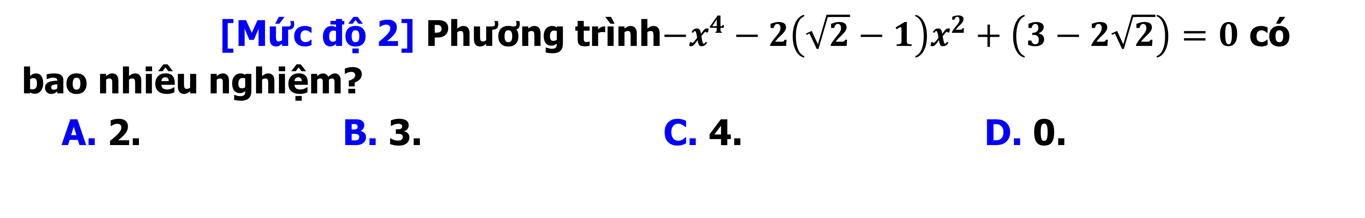
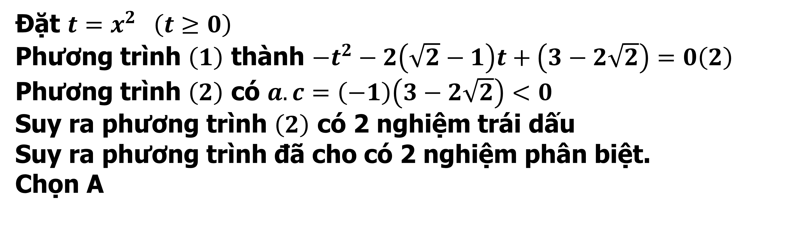
III
LUYỆN TẬP-BÀI TẬP TRẮC NGHIỆM
Câu 12.
[Mức độ 2] Phương trình$−x^{4}−2\left(\sqrt{2}−1\right)x^{2}+\left(3−2\sqrt{2}\right)=0$ có bao nhiêu nghiệm?
A. 2. B. 3. C. 4. D. 0.
Bài giải
Đặt $t=x^{2} \left(t≥0\right)$
Phương trình $\left(1\right)$ thành $−t^{2}−2\left(\sqrt{2}−1\right)t+\left(3−2\sqrt{2}\right)=0\left(2\right)$
Phương trình $\left(2\right)$ có $a.c=\left(−1\right)\left(3−2\sqrt{2}\right)<0$
Suy ra phương trình $\left(2\right)$ có 2 nghiệm trái dấu
Suy ra phương trình đã cho có 2 nghiệm phân biệt.
Chọn A

Slide 33
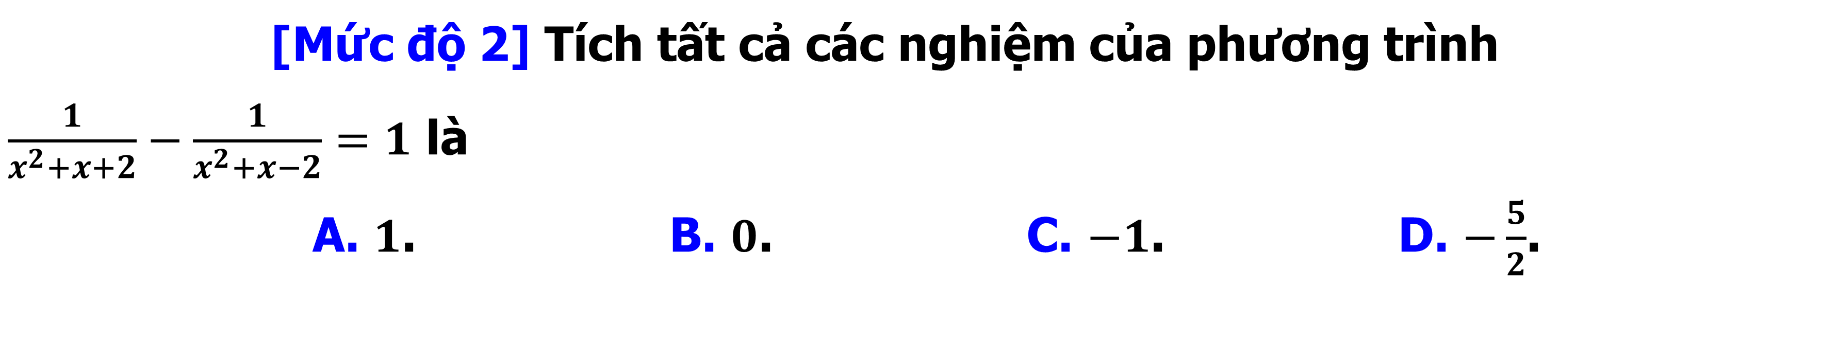

III
LUYỆN TẬP-BÀI TẬP TRẮC NGHIỆM
Câu 13.
[Mức độ 2] Tích tất cả các nghiệm của phương trình
$\frac{1}{x^{2}+x+2}−\frac{1}{x^{2}+x−2}=1$ là
A. $1$. B. $0$. C. $−1$. D. $−\frac{5}{2}$.
Bài giải
Điều kiện: $\left\{\begin{aligned}&x^{2}+x+2≠0 \\ &x^{2}+x−2≠0\end{aligned}\right.⇔\left\{\begin{aligned}&x≠1 \\ &x≠−2\end{aligned}\right.$.
Đặt $t=x^{2}+x$ với $t≠±2$
Phương trình trở thành: $\frac{1}{t+2}−\frac{1}{t−2}=1$ $⇒t−2−\left(t+2\right)=\left(t+2\right)\left(t−2\right)⇔t^{2}=0⇔t=0$.
Khi đó: $x^{2}+x=0⇔\left[\begin{aligned}&x=0 \\ &x=−1\end{aligned}\right.$. Vậy tích các nghiệm là $0$.
Chọn B

Slide 34
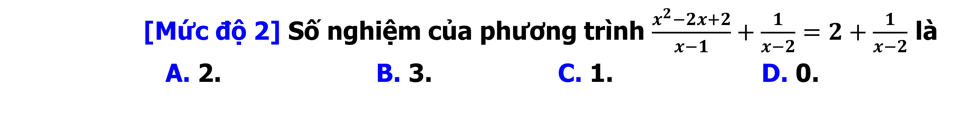

III
LUYỆN TẬP-BÀI TẬP TRẮC NGHIỆM
Câu 14.
[Mức độ 2] Số nghiệm của phương trình $\frac{x^{2}−2x+2}{x−1}+\frac{1}{x−2}=2+\frac{1}{x−2}$ là
A. 2. B. 3. C. 1. D. 0.
Bài giải
Điều kiện xác định $\left\{\begin{aligned}&x≠1 \\ &x≠2\end{aligned}\right.$.
$$\frac{x^{2}−2x+2}{x−1}+\frac{1}{x−2}=2+\frac{1}{x−2}$$
$$⇔\frac{x^{2}−2x+2}{x−1}=2$$
$$⇔x^{2}−4x+4=0$$
$$⇔x=2$$
Vậy số nghiệm của phương trình bằng 0.
Chọn D

Slide 35
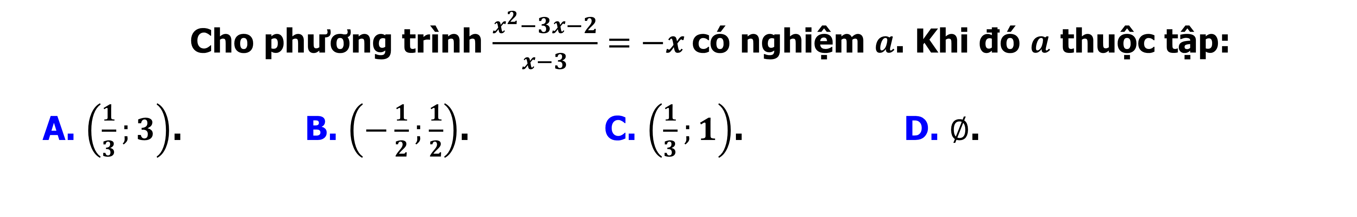

III
LUYỆN TẬP-BÀI TẬP TRẮC NGHIỆM
Câu 15.
Cho phương trình $\frac{x^{2}−3x−2}{x−3}=−x$có nghiệm $a$. Khi đó $a$ thuộc tập:
A. $\left(\frac{1}{3};3\right)$. B. $\left(−\frac{1}{2};\frac{1}{2}\right)$. C. $\left(\frac{1}{3};1\right)$. D. $∅$.
Bài giải
ĐK $x≠3$.
$$\frac{x^{2}−3x−2}{x−3}=−x⇔x^{2}−3x−2=−x\left(x−3\right)⇔2x^{2}−6x−2=0$$
$⇔\left[\begin{aligned}&x=\frac{3+\sqrt{13}}{2}≈3,3 \\ &x=\frac{3−\sqrt{13}}{2}≈−0,3\end{aligned}\right.$.
$⇒x=\frac{3−\sqrt{13}}{2}∈\left(−\frac{1}{2};\frac{1}{2}\right)$.
Chọn C

